Slide 1
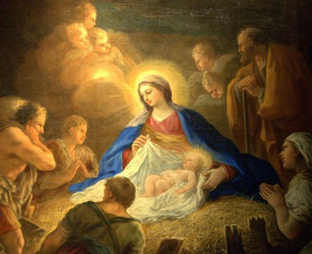
基督降生(三)
救主降生

Slide 2
神應許救主彌賽亞要來傳和平的信息，使人與神和好，也與人和好。基督降生時，正是羅馬第一任皇帝亞古士督在位時期〔BC 27-AD 14〕，他開創了史家所稱的Pax Romana，意思是「羅馬和平」，約有200年。但這期間，羅馬帝國仍有間歇的戰爭，尤其是猶太戰爭，以致耶路撒冷和聖殿被毀。世上的政權無法帶來真正的和平，因為人的罪性不除，不會有真正的平安。救主降世，為要拯救世人脫離罪惡，帶來平安。因此，基督降生的那天晚上被稱為「平安夜」，祂靜悄悄地降生在伯利恆，沒有人注意，天上卻充滿歡呼讚美。因祂降生，神展開了救贖的工作，祂就是神所差遣的和平使者，帶來真正的平安。

Slide 3
【路加福音2:1-7】
¹ 當那些日子，該撒亞古士督有旨意下來，叫天下人民都報名上冊。² 這是居里扭作敘利亞巡撫的時候，頭一次行報名上冊的事。³ 眾人各歸各城，報名上冊。⁴ 約瑟也從加利利的拿撒勒城上猶太去，到了大衛的城，名叫伯利恆，因他本是大衛一族一家的人，⁵ 要和他所聘之妻馬利亞一同報名上冊。那時馬利亞的身孕已經重了。⁶ 他們在那裡的時候，馬利亞的產期到了，⁷ 就生了頭胎的兒子，用布包起來，放在馬槽裡，因為客店裡沒有地方。。

Slide 4
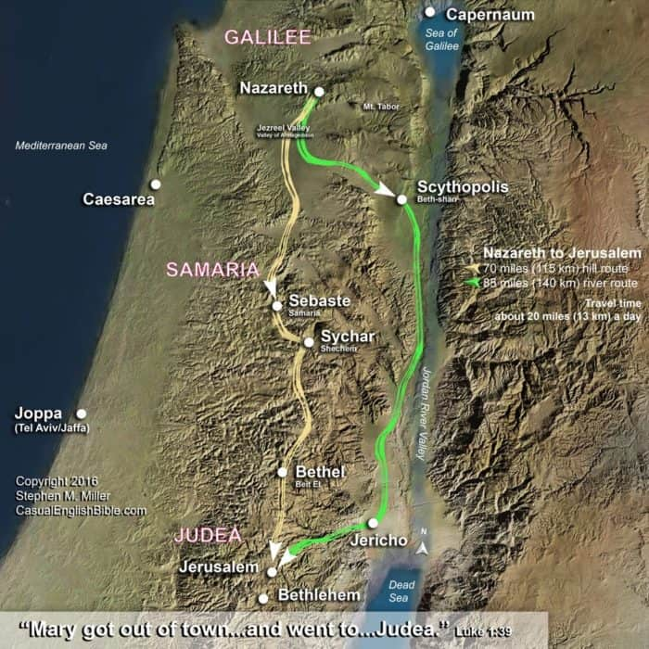
拿撒勒到伯利恆最短的矩離約120公里，若繞行約但河，則約160公里，步行約5-10天。
加利利
拿撒勒
撒馬利亞
猶太
耶路撒冷
伯利恆

Slide 5
一. 馬槽的嬰孩
基督降生是神所命定的，祂使該撒下令全國要報名上冊，為徵稅之用。約瑟可能要趕在期限內，由拿撒勒到伯利恆報到。結果讓馬利亞在伯利恆生產，應驗先知的話(太2:4-6)。
報名上冊：即人口普查，亞古士督時代曾做過三次普查，這次普查可能是在8 BC。居里紐〔51 BC-21 AD〕多年在敘利亞任職，另一次普查造成暴亂〔6 AD(徒5:37)〕。
大衛的城：大衛的祖籍是伯利恆(撒上16:1)，拿撒勒距伯利恆約75英哩〔120公里〕，約瑟是大衛王室的後裔，必須到伯利恆報名上冊，應驗先知的預言(彌5:2; 太2:4-6)。

Slide 6
無處安身：馬利亞到伯利恆時，客店已滿，可能是過節期間。按以利沙伯懷孕時間推算〔第八班祭司(路1:5; 代上24:10)〕，馬利亞產期可能在猶太曆七月住棚節期間。
放在馬槽：基督降生之處可能在馬厩，馬槽是餵馬之用。或搭棚過節裝食物的盆子。
【討論題 1】耶穌降生在哪裡？客店為何沒有地方？馬利亞為何要到伯利恆來生產？

Slide 7
【路加福音2:8-14】
⁸ 在伯利恆之野地裡有牧羊的人，夜間按著更次看守羊群。⁹ 有主的使者站在他們旁邊，主的榮光四面照著他們；牧羊的人就甚懼怕。¹⁰ 那天使對他們說：不要懼怕！我報給你們大喜的信息，是關乎萬民的；¹¹ 因今天在大衛的城裡，為你們生了救主，就是主基督。¹² 你們要看見一個嬰孩，包著布，臥在馬槽裡，那就是記號了。¹³ 忽然，有一大隊天兵同那天使讚美神說：¹⁴ 在至高之處榮耀歸與神！在地上平安歸與他所喜悅的人！。

Slide 8
二. 天使齊頌揚
天兵稱天軍，或天上星辰(徒7:42)。創造時，晨星一同歌唱歡呼(伯38:7)。基督降生，神的救贖開始發動，天上也同聲歡呼(路15:10)。基督是神與人的中保，帶來榮耀和平。
牧人看羊：這些牧人可能是看守聖殿獻祭所用的羊，這是卑微的行業。耶穌自稱是好牧人(約10:11)，門徒要牧養主的羊(約21:15; 彼前5:1-4)，為羊群警醒(徒20:28)。基督降生時，只有夜間看守羊群的知道；基督再臨時，儆醒的人有福了(啟16:15)。。
救主基督：基督有兩種身份：君王和救主(徒5:31)，基督是聖徒的救主和生命的主。救主〔耶穌：拯救我們脫離罪惡(太1:21)〕，君王〔基督：受膏的君王(撒上16:1)〕。。

Slide 9
榮耀歸神：基督是神榮耀的光輝(來1:3)，顯明神慈愛，並榮耀神(約12:28-30; 15:8)。
平安歸人：基督降生時，天上宣告平安。基督道成肉身，成就和睦，不僅使人與神和好，也與人和好(弗2:14-18)。祂是神所喜悅的，聖徒在基督裡就蒙神喜悅(太3:17)。
【討論題 2】基督降生之夜，天使為何報信給牧人？內容是什麼？請背誦天使頌讚。

Slide 10
【路加福音2:15-20】
¹⁵ 眾天使離開他們，升天去了。牧羊的人彼此說：我們往伯利恆去，看看所成的事，就是主所指示我們的。¹⁶ 他們急忙去了，就尋見馬利亞和約瑟，又有那嬰孩臥在馬槽裡；¹⁷ 既然看見，就把天使論這孩子的話傳開了。¹⁸ 凡聽見的，就詫異牧羊之人對他們所說的話。¹⁹ 馬利亞卻把這一切的事存在心裡，反復思想。²⁰ 牧羊的人回去了，因所聽見所看見的一切事，正如天使向他們所說的，就歸榮耀與神，讚美他。

Slide 11
三. 牧人的見證
牧人聽見天使頌讚主，並吩咐他們去看嬰孩耶穌。要認識耶穌，不能憑著血氣，必須有神的啟示(太16:16-17)。不只聽了相信，且信而順服，也要將基督傳揚出去(羅10:14-15)。
牧人查驗：如馬利亞去見以利沙伯(路1:36-41)，牧人看到嬰孩包著布，臥在馬槽裡，印證天使的話。布的希臘文字根是「披肩」的意思，可能是婦女過節蓋頭用的頭巾。
傳主福音：牧人看到發生的事，便把這話傳開，且歸榮耀與神。這是第一個平安夜，也是第一個報佳音。福音的信息關乎萬民，要把福音傳給萬民，直到地極(徒1:8)。

Slide 12
存在心裡：彌賽亞的降生，有聖經的印證，有許多神奇和奧秘的事，人不能明白。對奇妙的事，不是懷疑，而是學馬利亞存記在心(路2:50-51)，時候到了，自然明白。
【討論題 3】
有哪些人知道耶穌降生的信息？誰告訴他們的？後來他們如何回應？

Slide 13
結論
耶穌基督降生之夜，改變人類歷史。路加記載歷史的一幕，神降世為人，謙卑躺在馬槽，表明神的降卑，甘願與人和好。祂降世為拯救罪人，作世人的救主(提前1:15)。但人們是否願意接待祂？凡接待祂的，就是信祂名的人，神就賜他權柄作神的兒女(約1:12)。基督降生時，沒有人接待祂，竟生在馬槽裡；祂在世上服事，卻沒有枕頭的地方(路9:58)。神應許「有一嬰孩為我們而生(賽9:6-7)」，這嬰孩不只給馬利亞，也給全人類，祂就是和平之君。每年平安夜聖徒紀念基督降生，不僅歡迎祂住在我們心裡，成為我們的和睦，作個「使人和睦的人」；為這世代求平安，傳和平的福音給遠處的人，也給近處的人。
【分享】
1. 基督徒要不要記念聖誕節？要如何記念？請發表各人的看法。
2. 「有一嬰孩為我們而生」這句話對你有何意義？你要怎樣接待耶穌？

